Slide 1
准入管理操作手册

Slide 2

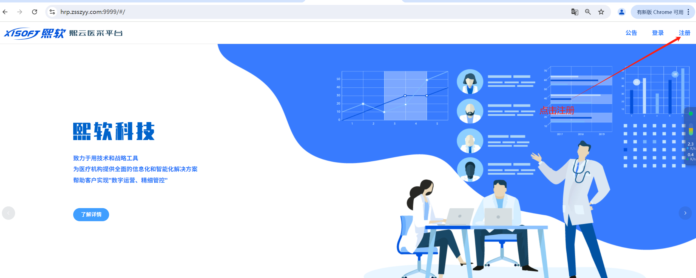
1、供应商信息注册
1、系统登录地址：https://hrp.zsszyy.com:9999/
2、点击注册
建议谷歌浏览器登录

Slide 3
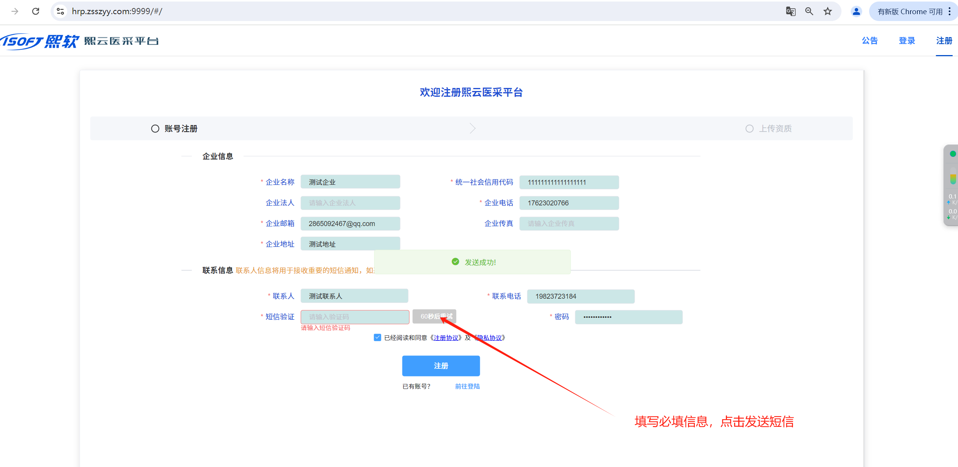
2、填写账号信息，点击发送

Slide 4
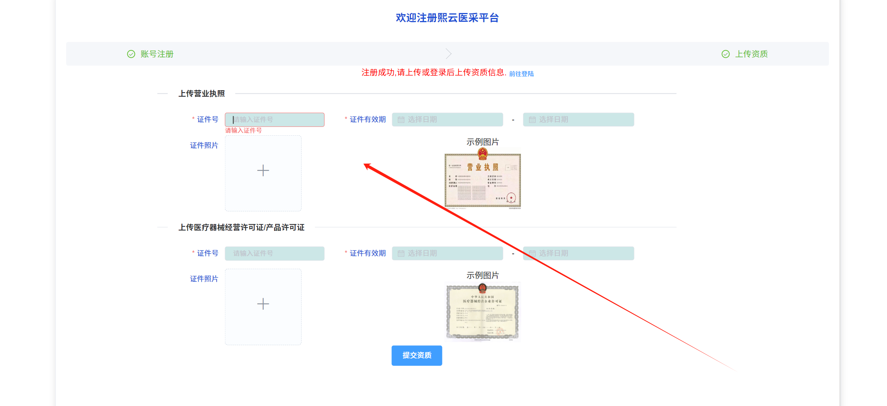
3、填写资质信息
填写必须信息，并上传证件图片

Slide 5
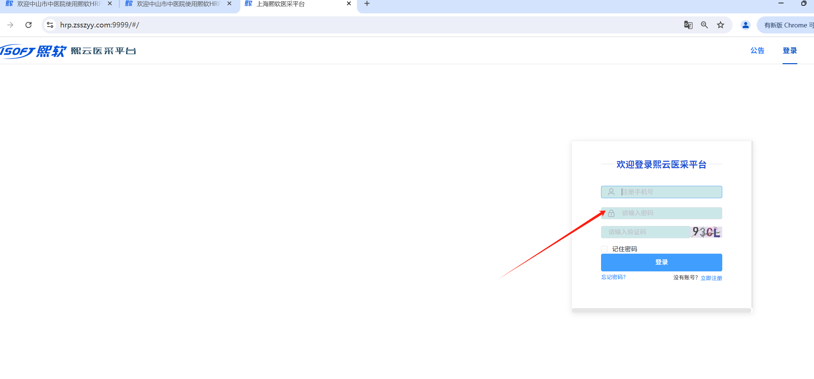
4、输入密码登录系统

Slide 6
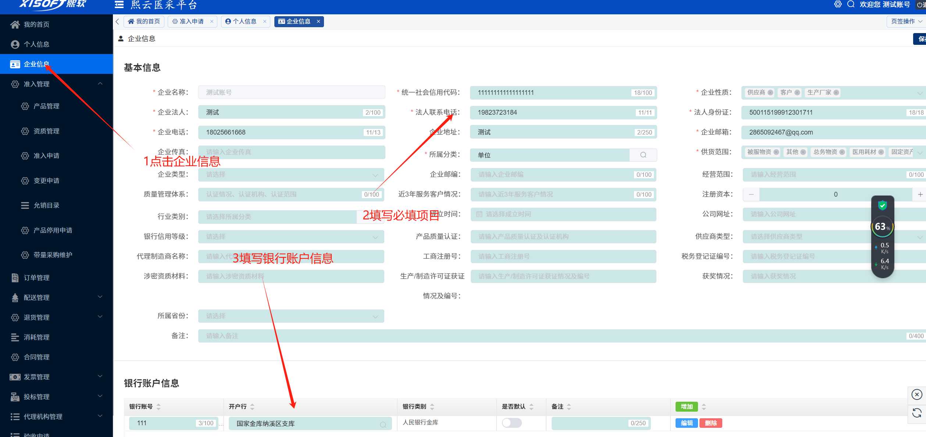
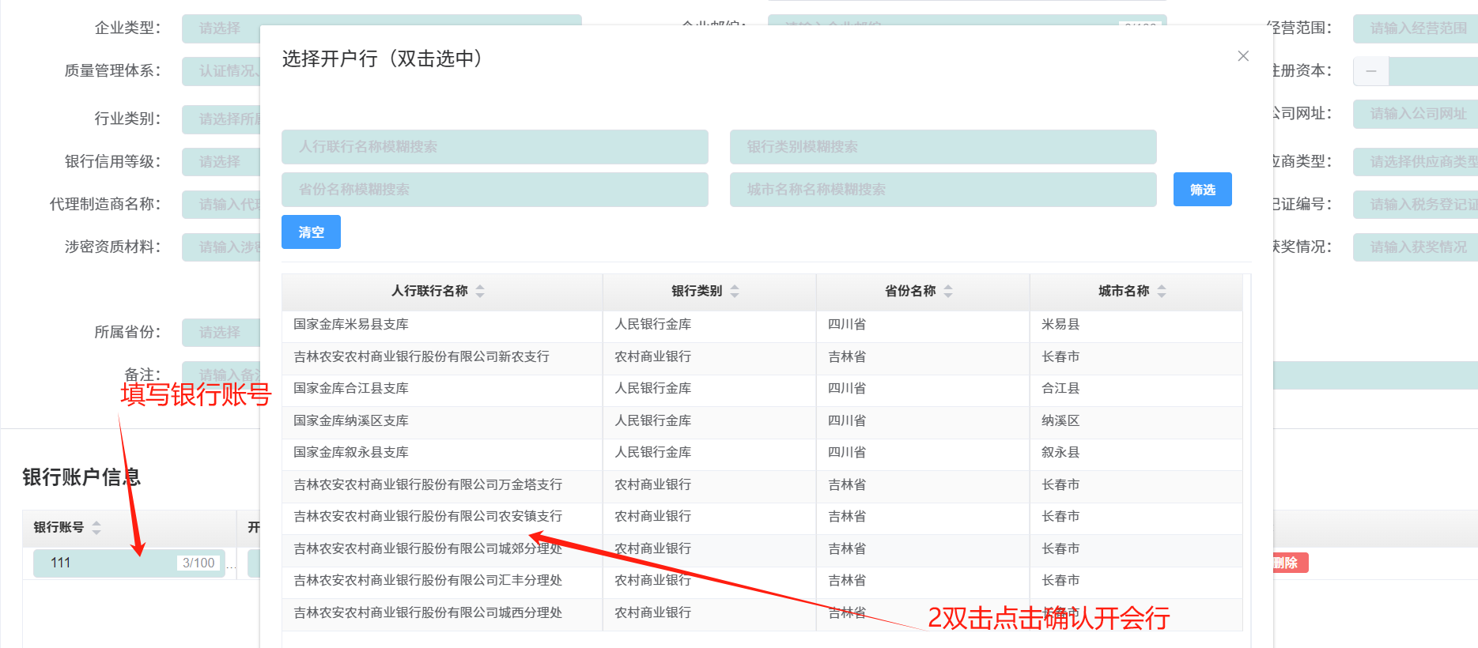
5、如果第一次注册后，需要详细补充企业信息

Slide 7
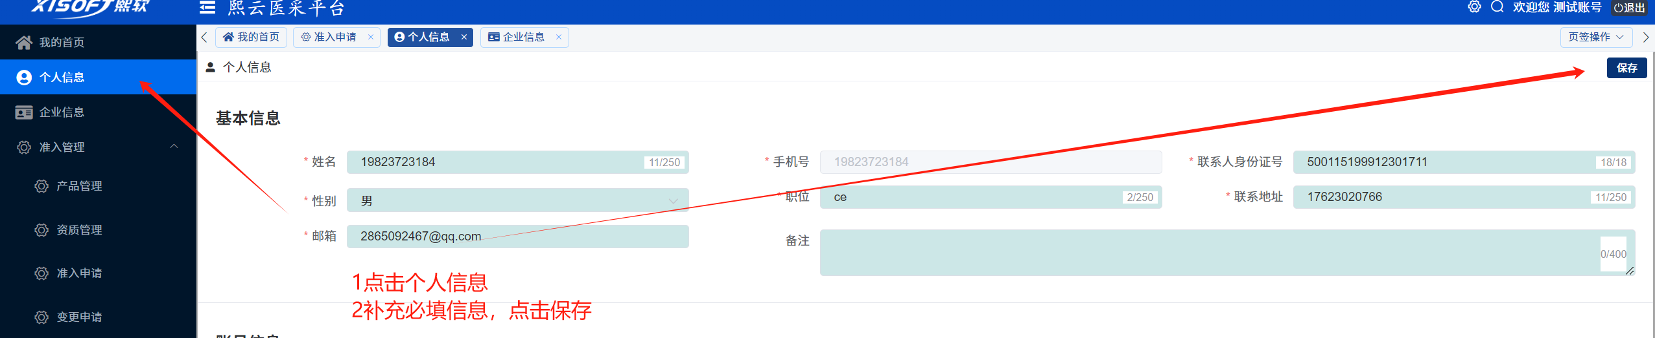
6、补充个人信息
可在准入管理-资质管理点击新增资质
2填写必填信息-点击保存-然后上传

Slide 8
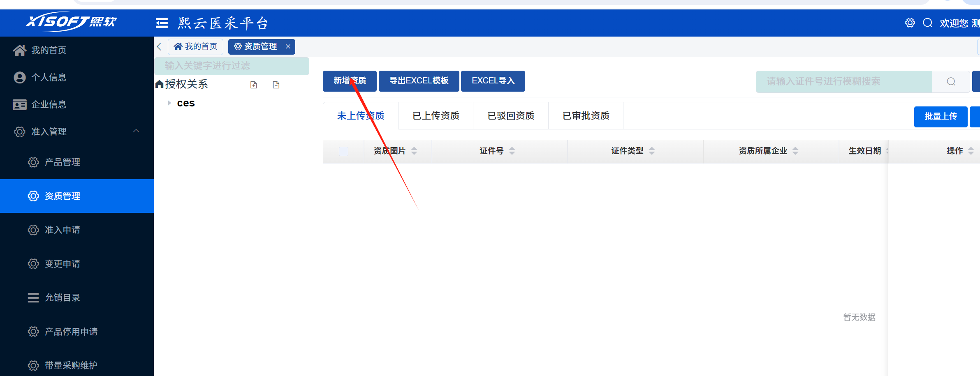
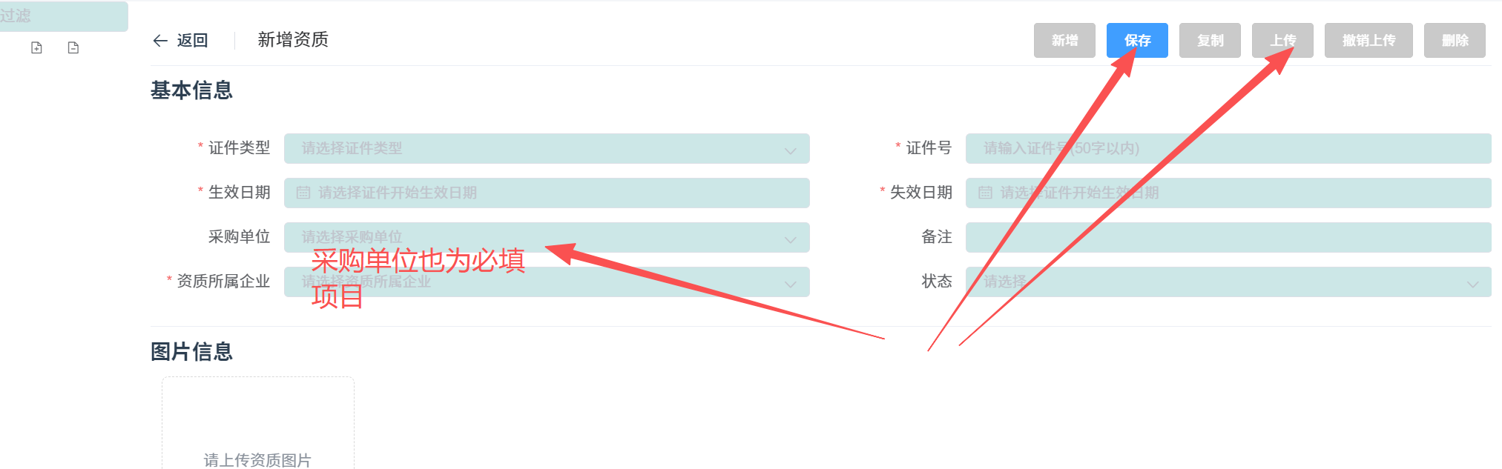
7、新增资质
可在准入管理-资质管理点击新增资质
2填写必填信息-点击保存-然后上传-采购单位也是必填选择，不然后面准入申请无法关联资质

Slide 9
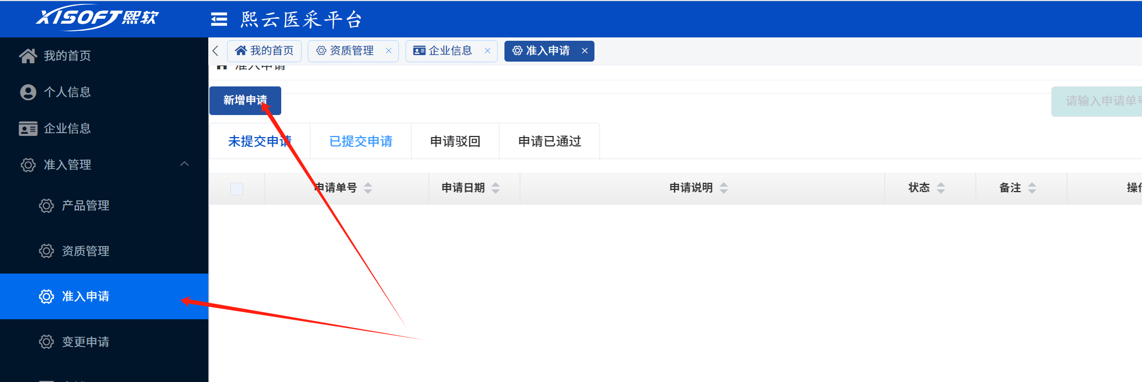
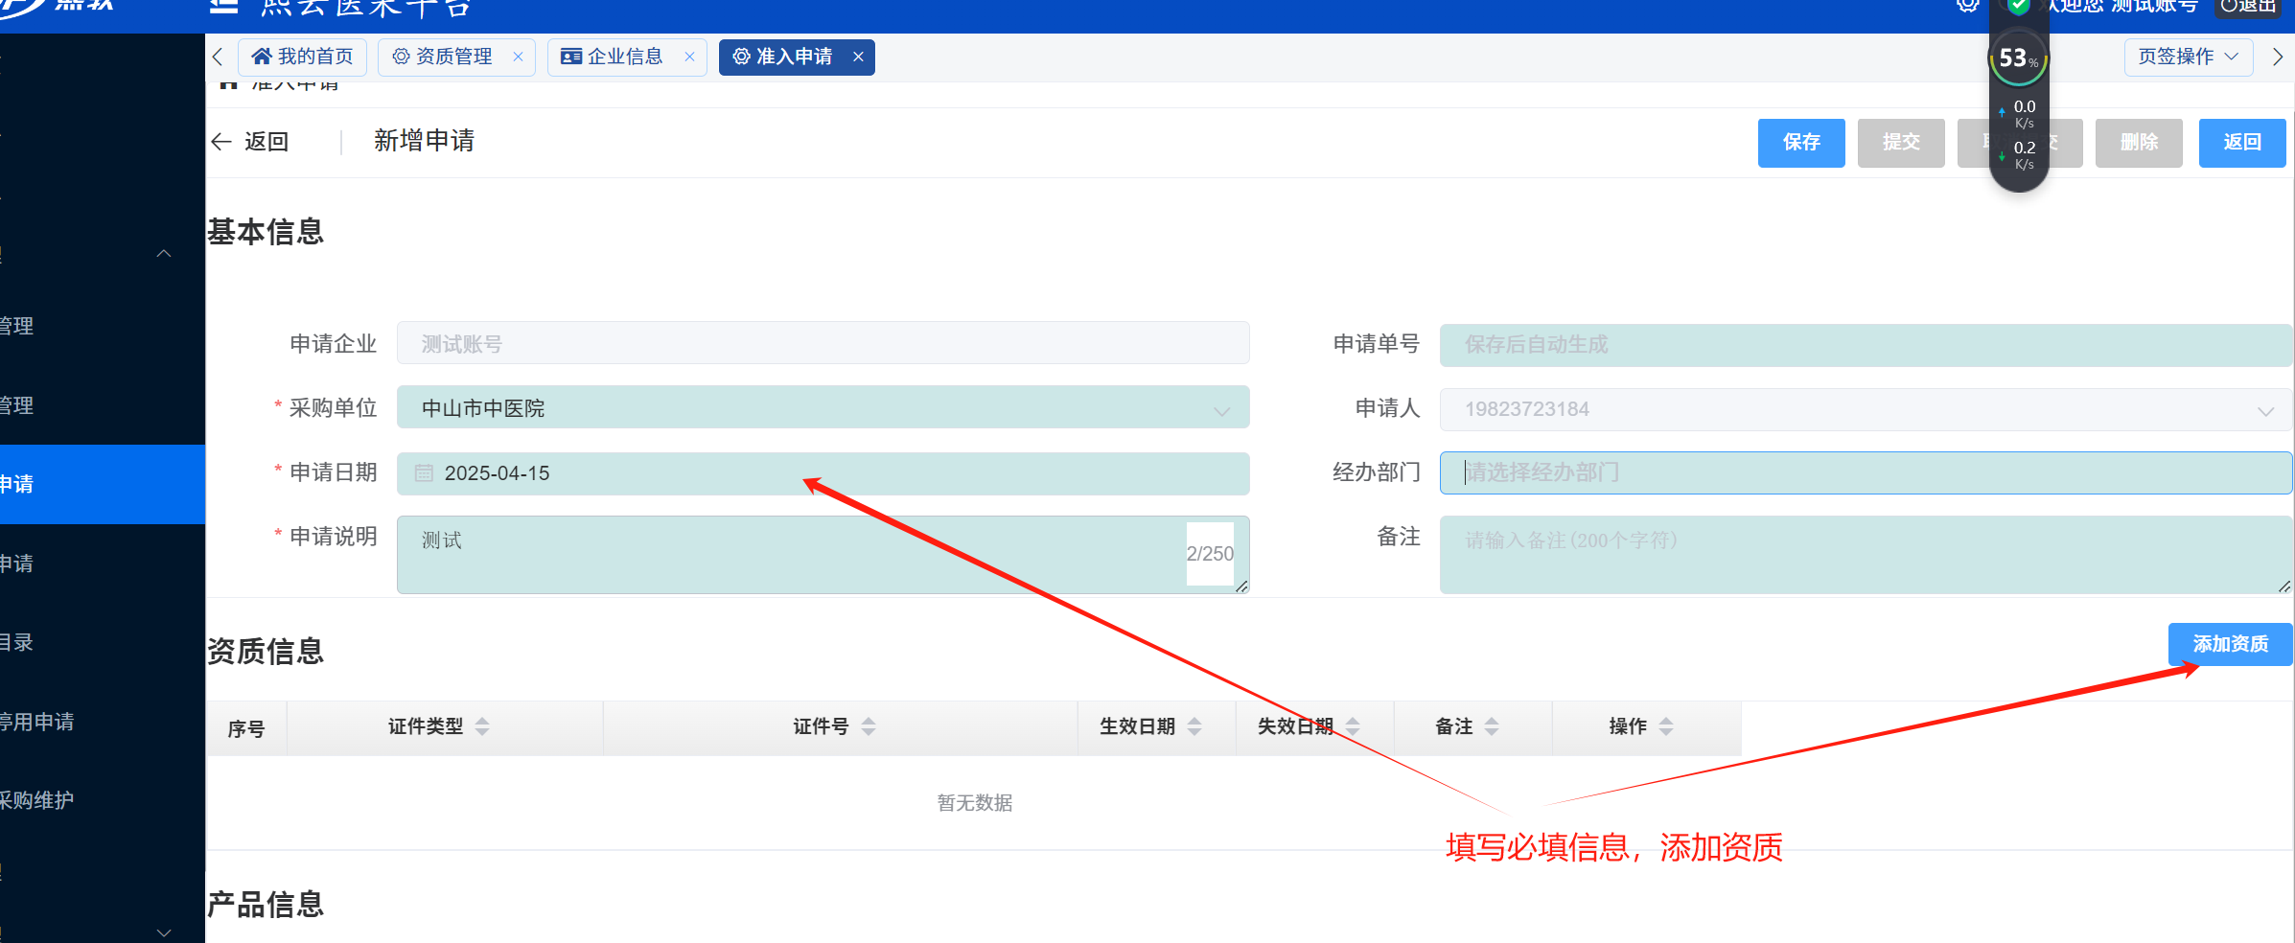
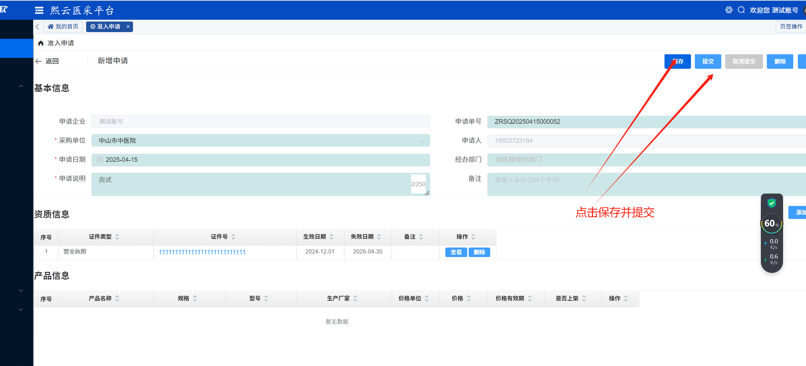
8、新增准入申请
1准入管理-准入申请点击新增申请
2填写必填信息-添加资质-点击保存-然后提交

Slide 10
8、新增准入申请常见问题
（一） 填写必填信息-添加资质选不到资质
1资质没有上传
2资质所属企业选择不对
3资质生效日期过期
4采购单位没有选择中山市中医院

Slide 11
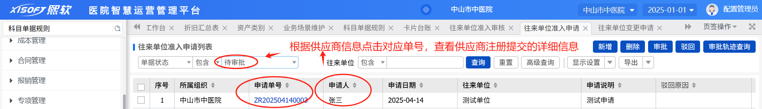
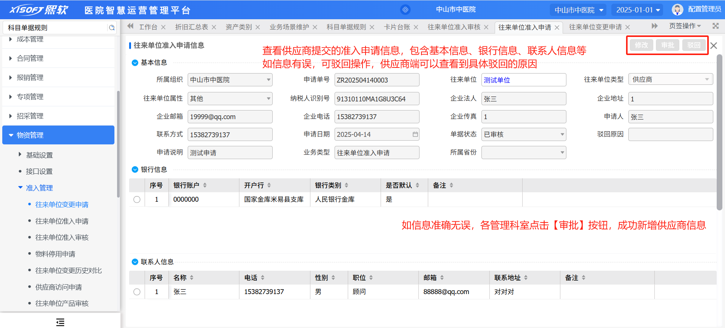
9、准入申请审批
1如有供应商注册提交信息后，管理科室可在HRP系统进行准入申请审批（登录网址：http://10.0.250.160/）
2在HRP系统准入申请审批界面，根据供应商信息点击对应单号，查看供应商注册提交的详细信息
（HRP系统页面路径：物资管理-准入管理-往来单位准入申请）

Slide 12
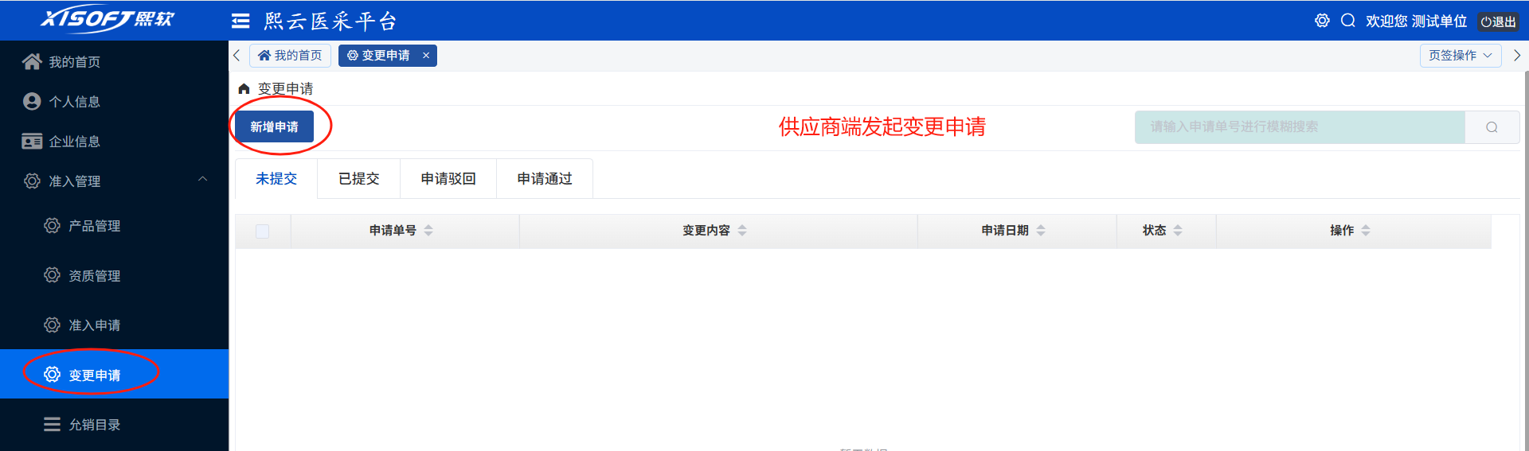
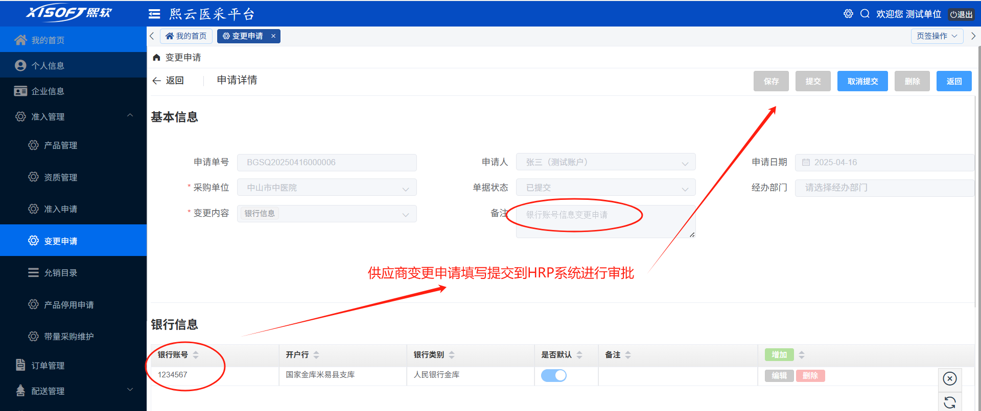
10、准入变更申请
1如有供应商信息后续有发生调整，供应商可在医采平台系统进行变更申请，提交到HRP系统进行审批
2在HRP系统往来单位变更申请界面进行审批，根据供应商信息点击对应单号，查看供应变更申请提交的信息进行审批

Slide 13
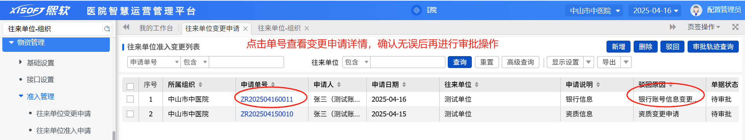
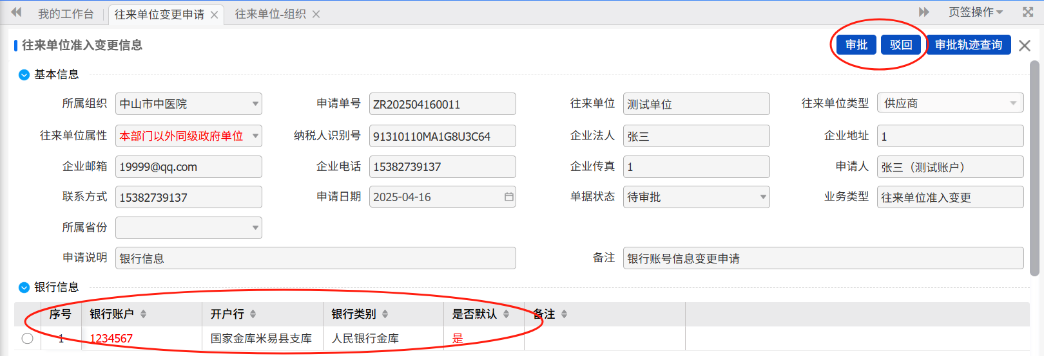
11、准入变更申请审批
1如有供应商信息后续有发生调整，供应商可在医采平台系统进行变更申请，提交到HRP系统进行审批
2在HRP系统往来单位变更申请界面进行审批，根据供应商信息点击对应单号，查看供应变更申请提交的信息进行审批
（操作流程跟准入申请审批同理，注意：由各管理科室确认无误后进行审批操作，一旦审批后，就会同步更新到【往来单位】档案中供各业务系统使用）

